Slide 1




Slide 2



Slide 3

z
Cùng quan sát một số tranh ảnh về phong cảnh, di tích lịch sử, cảnh đẹp nổi tiếng,... đặt trưng của các quốc gia Đông Nam Á.

Slide 4

LÀO

Slide 5

Cam-pu-chia

Slide 6
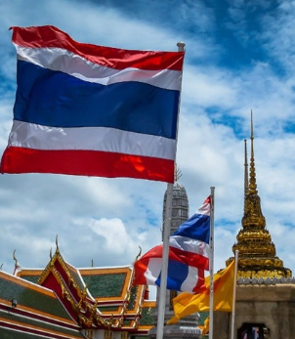
Thái Lan

Slide 7

Ma-lai-xi-a

Slide 8




Notes:
SEA game 31 là một sự kiện văn hóa – thể thao lớn của khu vực Đông Nam Á, tổ chức thường niên 2 năm một lần. Những hình ảnh chúng tha vừa tìm hiểu là sự kiện được tổ chức tại Việt Nam vào năm 2021 và có sự tham gia của 11 nước Đông Nam Á. Vậy Đông Nam Á ở đâu và gồm những nước nào? Chúng ta cùng tìm hiểu trong bài học hôm nay

Slide 9


Slide 10

1
Sự ra đời của ASEAN

Slide 11

Đọc thông tin, em hãy:
- Nêu sự ra đời của ASEAN.
- Kể tên các quốc gia gia nhập ASEAN từ năm 1967 cho đến nay.

Slide 12

Ngày 8-8-1967, tại Băng Cốc (Thái Lan), 5 nước: Thái Lan, Xin-ga-po, Phi-líp-pin, Ma-lai-xi-a, In-đô-nê-xi-a đã kí tuyên bố thành lập “Hiệp hội các nước Đông Nam Á”, viết tắt là ASEAN.

Slide 13
Mục tiêu chung của ASEAN là đoàn kết và hợp tác để giữ hòa bình, an ninh, ổn định khu vực và cùng nhau phát triển kinh tế xã hội.

Slide 14
+ Sau năm 1967, ASEAN lần lượt kết nạp thêm các quốc gia: Bru-nây, Việt Nam Lào, Mi-an-ma, Cam-pu-chia.
+ Tính đến năm 2022, đã có 10 quốc gia trong khu vực Đông Nam Á là thành viên của ASEAN.

Slide 15


Slide 16
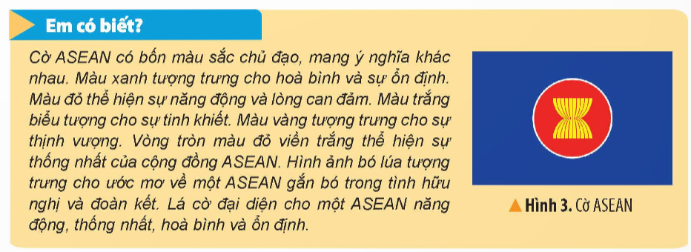

Slide 17
z
z
Ti-mo Lét-xtê đã là thành viên của ASEAN chưa?

Slide 18

Tháng 11-2022, tại hội nghị cấp cao ASEAN lần thứ 40,41 ở Cam-pu-chia, tuyên bố về việc Ti-mo Lét-stê xin gia nhập ASEAN được thông qua. Theo đó, ASEAN nhất trí về nguyên tắc việc kết nạp Ti-mo Lét-stê là thành viên thứ 11; trao quy chế quan sát viên và cho phép nước này tham gia tất cả các hội nghị của ASEAN.

Slide 19
2
Việt Nam trong ASEAN

Slide 20

Đọc thông tin và quan sát hình 4, em hãy nêu ý nghĩa của việc Việt Nam gia nhập ASEAN.

Slide 21
+ Là sự kiện đánh dấu quá trình hội nhập khu vực của Việt Nam và tiến trình hợp tác, liên kết của cả khu vực.
+ Tạo cho Việt Nam nhiều cơ hội để phát triển kinh tế nhờ mở rộng thị trường tiêu thụ và thu hút vốn đầu tư nước ngoài; mở rộng giao lưu văn hóa. Tạo cơ hội việc làm và nâng cao nâng lực của người lao động.
+ Nâng cao vị thế trong ASEAN và trên thế giới.

Slide 22
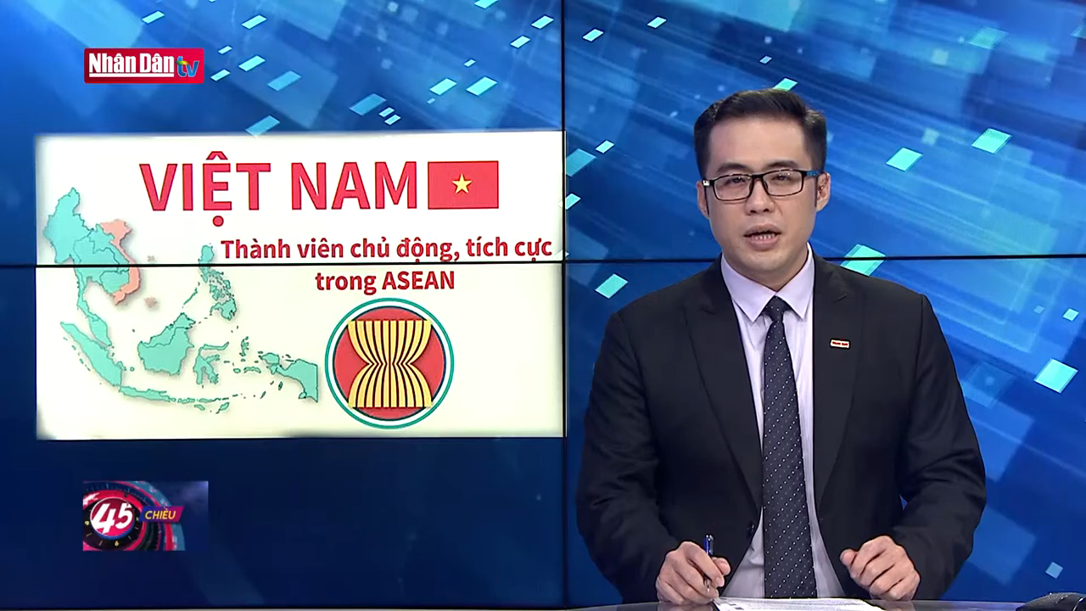

Slide 23
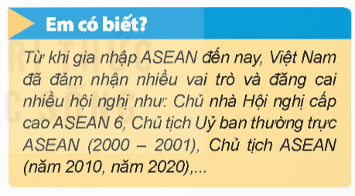

Slide 24


Slide 25







Slide 26








4
2
3
1
Notes:
Nhấn chọn lần lượt vào rác số 1->4

Slide 27




Câu 1: Khi mới thành lập ASEAN gồm bao nhiêu nước?
A
4 nước
B
7 nước
C
D
6 nước
5 nước
Notes:
Sau khi chọn câu trả lời đúng, mũi tên màu vàng sẽ xuất hiện, nhấn chọn mũi tên để chuyển slide

Slide 28
4
2
3
1

Slide 29
Câu 2: Đâu là tên viết tắt của Hiệp hội các nước Đông Nam Á?
A
ASEM
B
ASEAN
C
D
WTO
APEC

Slide 30
4
2
3

Slide 31

Câu 3: Việt Nam gia nhập Hiệp hội các nước Đông Nam Á vào:
A
28-7-1995
B
8-11-1967
C
D
8-7-1995
8-8-1967

Slide 32
4
3

Slide 33

Câu 4: Ý nghĩa của việc Việt Nam gia nhập ASEAN.
D
Là sự kiện đánh dấu quá trình hội nhập khu vực của Việt Nam và tiến trình hợp tác, liên kết của cả khu vực.
B
Nâng cao vị thế trong ASEAN và trên thế giới.
C
D
Cả 3 đáp án trên
Tạo cho Việt Nam nhiều cơ hội để phát triển kinh tế.

Slide 34

4

Slide 35


Slide 36
z
z
Sưu tầm và chia sẻ với bạn về hình ảnh quốc kì của một số quốc gia thành viên ASEAN.

Slide 37
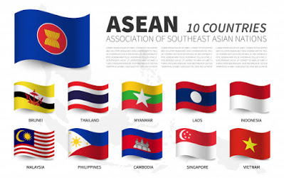

Slide 38


...............................
.....................................
..............................

Slide 39


